Slide 1


Prawa konsumenta
Kinga Krzemińska
Projekt SIŁA DEMOKRACJI
Nr 2023-3-PL01-ESC30-SOL-000184131

Slide 2
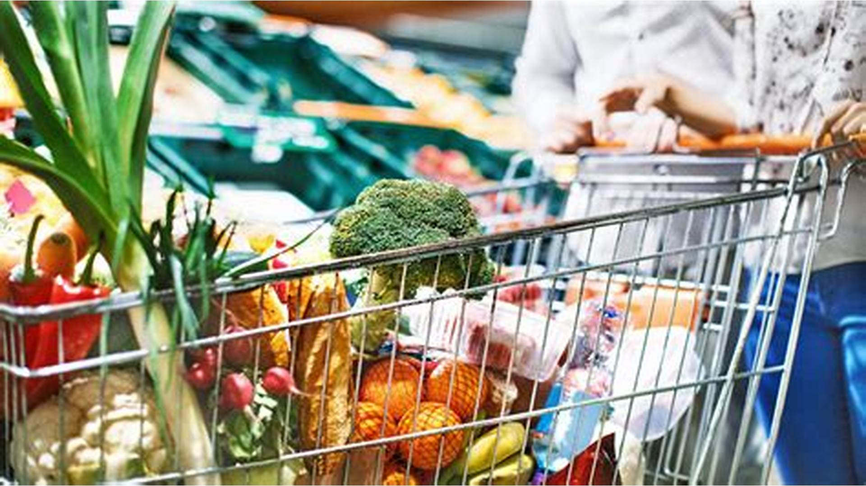

Kim jest konsument?
Jest to osoba fizyczna, która dokonuje zakupów towarów lub usług w celach prywatnych, niezwiązanych z jej działalnością gospodarczą lub zawodową.
Przykłady:
Rutynowe zakupy spożywcze w supermarkecie,
Zamawianie dla siebie ubrań w sklepie internetowym,
Korzystanie z usług fryzjerskich,
Uczestnictwo w kursie językowym,
Uzyskanie pożyczki w banku na remont mieszkania.

Slide 3


Zawieranie umowy
Jest to formalne porozumienie między konsumentem, a przedsiębiorcą określające prawa i obowiązki obu stron.
Może mieć formę:
ustną (np. zamówienie w restauracji),
pisemną (np. podpisanie umowy o zakupie nieruchomości),
elektroniczną (np. zakupy online),
w sposób dorozumiany (np. kasowanie biletu w autobusie)

Slide 4

Sposoby zawarcia umowy
Sposób zawarcia umowy ma wpływ na prawa konsumenta
Umowy zawierane:
w sposób tradycyjny- w lokalu przedsiębiorstwa, przy jednoczesnej obecności obu stron(np. zakupy w sklepie, umowa o pożyczkę),
poza lokalem przedsiębiorstwa- przy jednoczesnej obecności obu stron, ale w innym miejscu niż lokal przedsiębiorstwa (np. dom klienta, pokaz w wynajętej sali)
na odległość- bez jednoczesnej obecności stron, za pośrednictwem środka porozumiewania na odległość (np. zakupy w sklepie internetowym)

Slide 5

Instytucje chroniące prawa konsumentów:
Urząd Ochrony Konkurencji i Konsumentów (UOKiK) - dba o zbiorowe prawa konsumentów, monitoruje działalność przedsiębiorców, zapewniając uczciwość konkurencji.
Inspekcja Handlowa (IH)- nadzoruje przestrzeganie praw konsumentów, kontroluje jakość i ceny towarów, poziom obsługi klienta.
Rzecznicy konsumentów- udzielanie konsumentom bezpłatnych porad prawnych, pomoc indywidualna w sporach z przedsiębiorcami.
Inne instytucje pozarządowe m.in. Federacja Konsumentów oraz Stowarzyszenie Konsumentów Polskich.

Slide 6

Prawo do informacji
Konsument ma prawo do uzyskania jasnych i dokładnych informacji dotyczących produktów lub usług (m.in. Ich skład, zastosowanie, cenę, warunki umowy) przed dokonaniem zakupu.
Umożliwia konsumentowi podjęcie świadomego wyboru oraz ochronę przed nieuczciwymi praktykami handlowymi.

Slide 7

Prawo do bezpieczeństwa i ochrony zdrowia
Oferowane na rynku produkty muszą być bezpieczne, nie zagrażając życiu i zdrowiu konsumentów. Uzyskują różne certyfikaty, które potwierdzają ich zgodność z normami ustanawianymi przez prawo.
W przypadku wykrycia niebezpiecznego produktu, powinien zostać jak najszybciej wycofany.

Slide 8

Zwrot produktu
Proces, w ramach którego konsument może oddać zakupiony towar i otrzymać zwrot pieniędzy lub wymianę na inny produkt.
Podstawą prawną jest prawo konsumenta do odstąpienia od umowy zawartej poza lokalem lub na odległość w ciągu 14 dni od otrzymania towaru.
Towar musi być w oryginalnym opakowaniu, bez śladów użytkowania. Czasami konsument ponosi koszty zwrotu.

Slide 9

Reklamacja
Proces zgłoszenia przez konsumenta wady towaru lub usługi, w celu uzyskania naprawy, wymiany, obniżki ceny lub zwrotu pieniędzy.
Obowiązuje przez dwa lata od daty zakupu, na mocy prawa.
Odpowiedzialność ponosi sprzedawca.

Slide 10

Gwarancja
Dodatkowe, dobrowolne zobowiązanie gwaranta do naprawy, wymiany lub zwrotu pieniędzy za wadliwy produkt w określonym czasie.
Karta gwarancyjna to dokument w którym określone są szczegółowo warunki gwarancji, które są różne zależnie od decyzji gwaranta (m.in. Okres gwarancji i zakres usterek).

